Slide 1



Digitale Dörfer Niedersachsen
Projektvorstellung
Gefördert durch:
Projektpartner: und
/
Stand: 01.02.2024

Slide 2
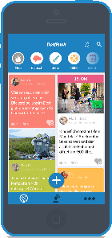
Alle Informationen auf einen Blick
Ziel
Durch digitale Teilhabe mehr Lebensqualität in ländlichen Räumen
Förderung der Kommunikation innerhalb der Bürgerschaft sowie zwischen Bürger*innen und Verwaltung durch die Nutzung der Digitale Dörfer Plattform
Finanzierung
Bis 06/2025 sind die angebotenen Lösungen der Digitale Dörfer Plattform für teilnehmende Kommunen aufgrund der Projektförderung durch das Niedersächsische Ministerium für Bundes- und Europaangelegenheiten und Regionale Entwicklung kostenfrei.
Kostenfreie Dienste
DorfFunk (App): Kommunikationszentrale der Regionen: Plausch, Suche-, Biete- und Gruppen-Funktionen & Aktuelles und Termine aus der Verwaltung
Niedersächsische LandNews: zentrales Informationsportal, Veröffentlichung von Neuigkeiten und Ankündigungen auf der Webseite und im DorfFunk
DorfFunk Integration Plugin: Verbindet den DorfFunk mit bestehenden (Gemeinde)Webseiten
LösBar: Direkte Kommunikation zwischen Bürger*innen und Verwaltung
Digitaler Schaukasten: Neuigkeiten direkt in den Dorfalltag
Weitere Informationen: www.digitale-doerfer-niedersachsen.de

Slide 3
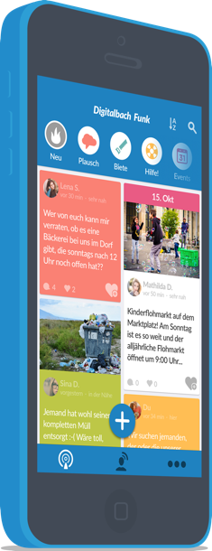





DorfFunk – Die Kommunikationszentrale in der Region
Bürger*innen können Hilfe anbieten, Gesuche einstellen oder zwanglos plauschen
Neuigkeiten aus der kommunalen Verwaltung
Plausch
Termine
Biete
Suche
Gruppen
Notes:
DorfFunk (App)
Das Digitale Dorf in der Tasche
Der DorfFunk ist die Kommunikationszentrale der Region. Mit dem DorfFunk können Bürger*innen ihre Hilfe anbieten, Gesuche einstellen oder zwanglos miteinander plauschen.
Dies ist über die verschiedenen Kanäle, in denen Informationen eingestellt werden können, möglich: Plausch, Termine, Biete, Suche.
Darüber hinaus können Gruppen zu verschiedenen Themen und Interessen erstellt werden, z. B. für den Ortsrat, die Feuerwehr oder den Kirchenvorstand.

Slide 4
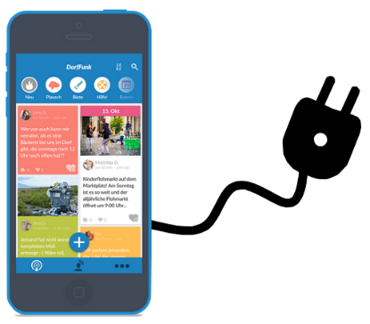
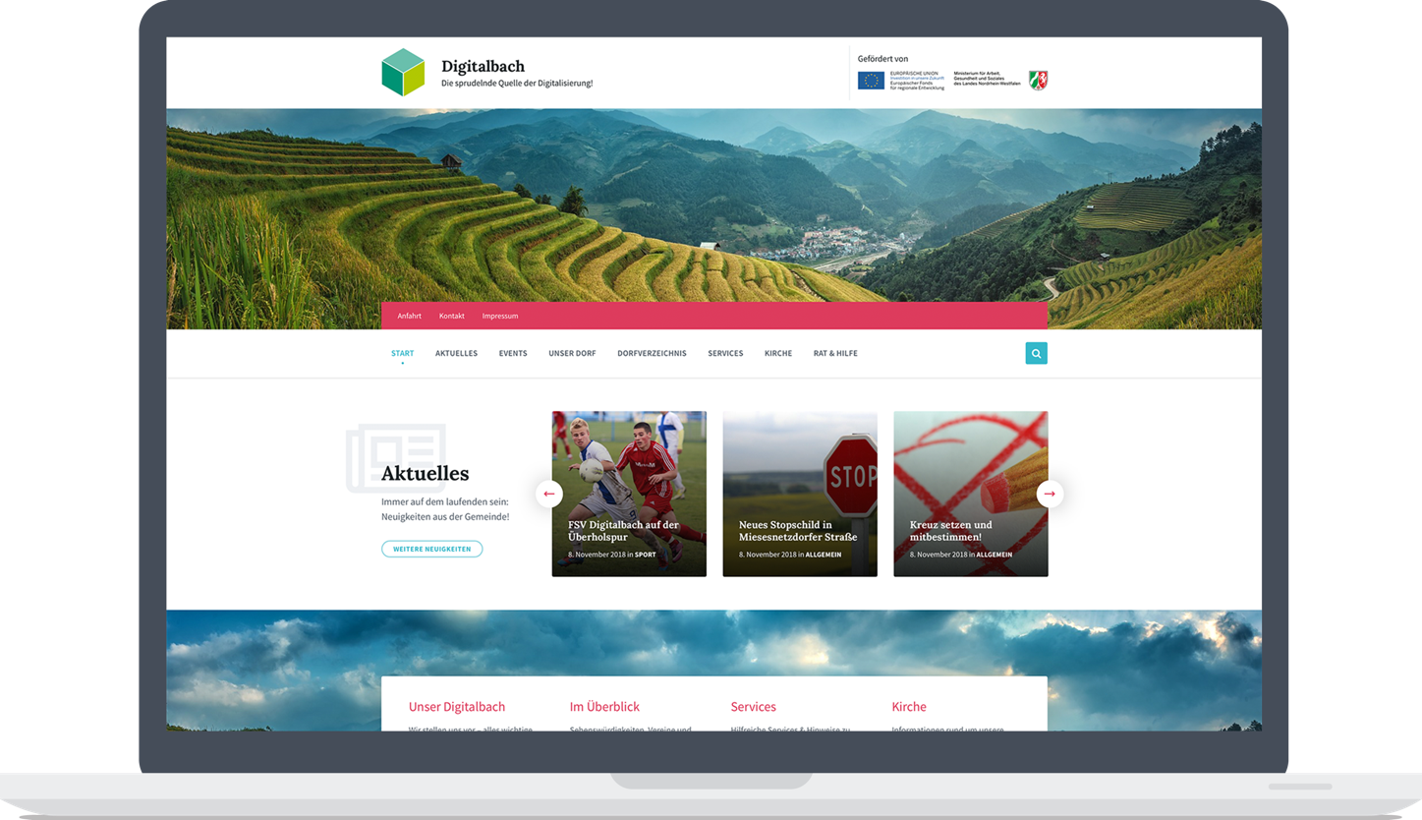

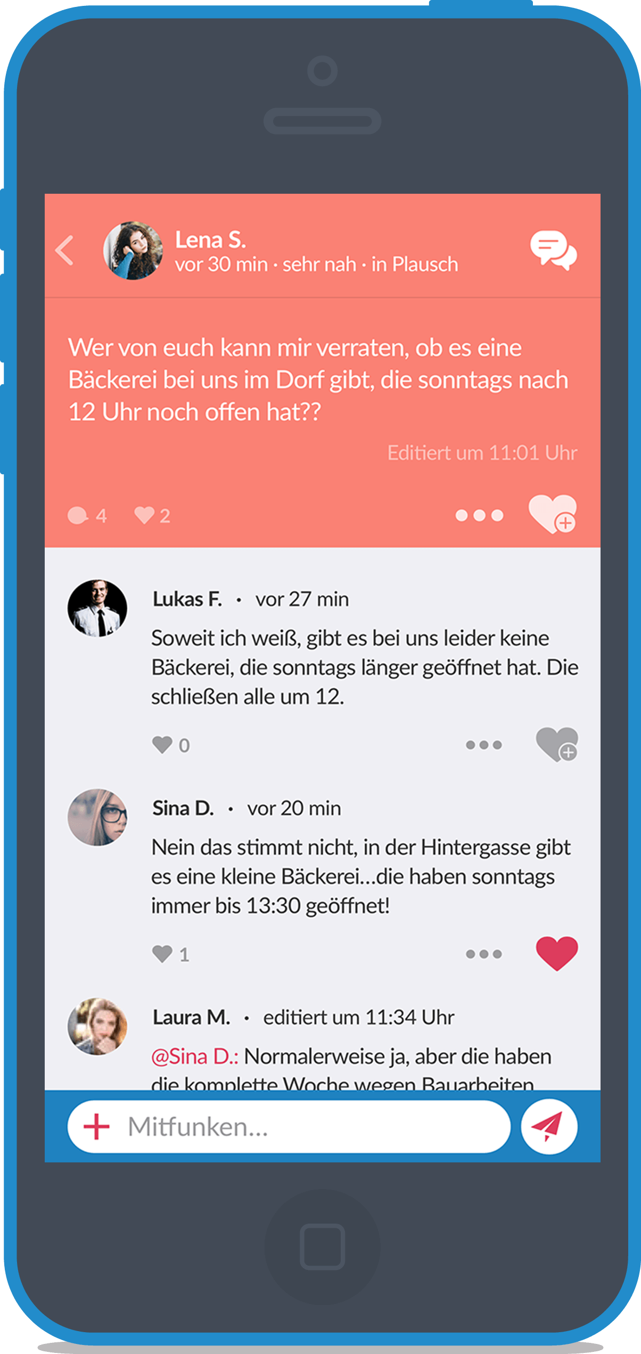
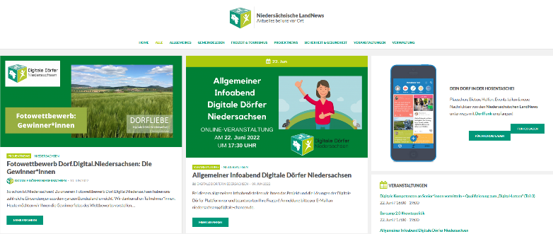
Wie kommen die Informationen in den DorfFunk?
Alle Möglichkeiten auf einen Blick
Aktuelles
Termine
Notes:
Externe Informationen können aus verschiedenen Quellen in den DorfFunk kommen: Integration PlugIn, LandNews, DorfPages (kostenpflichtig zubuchbar) oder DorfNews (kostenpflichtig zubuchbar); LandNews Zugänge können für amtliche Mitarbeitende = Verwaltung oder Mitarbeitende = Ehrenamt (Vereine, Kirche, Feuerwehr etc.) eingerichtet werden
Inhalte können entweder über ein Team zusammengestellt und gepostet werden oder durch Einzelpersonen. Über die Vernetzungsstelle werden Informationspakete für den Start vor Ort bereit gestellt.

Slide 5
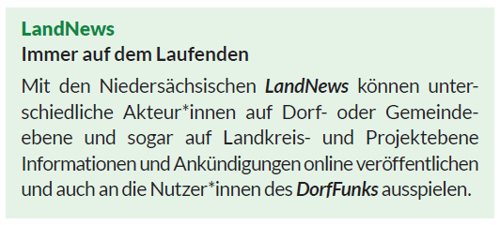
Wie kommen die Informationen in den DorfFunk?
Niedersächsische LandNews – Immer auf dem Laufenden
Aktuelles
Termine
Notes:
Die LandNews werden immer zusammen mit dem DorfFunk frei geschaltet, damit direkt losgelegt werden kann.

Slide 6
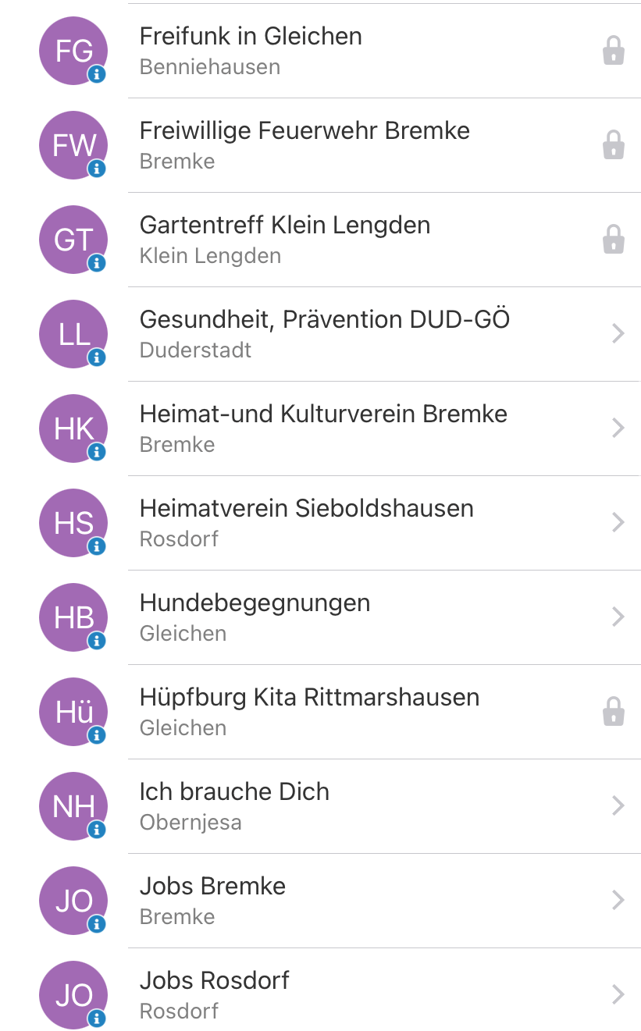
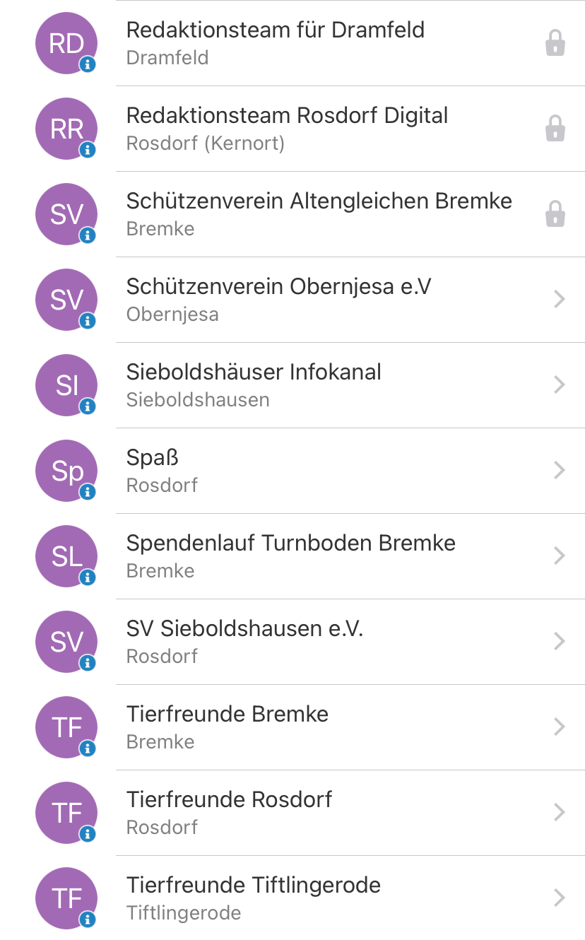
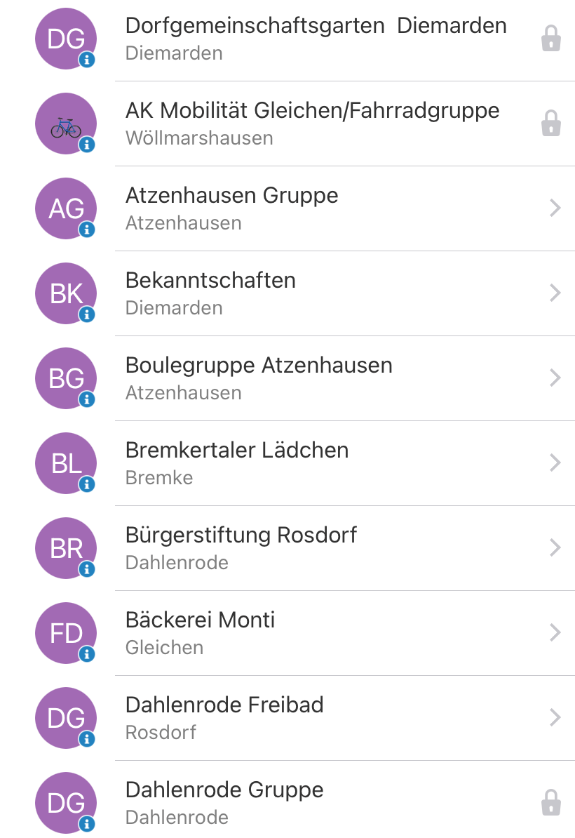
Beispiele: DorfFunk-Gruppen
Notes:
Im DorfFunk können ganz einfach Gruppen erstellt werden. Es gibt sowohl offene als auch geschlossene Gruppen.
In Gruppen kann man sich zu verschiedenen Themen austauschen, zum Beispiel im Mitfahrgelegenheiten zu organisieren, Vereinsarbeit zu koordinieren oder Menschen mit ähnlichen Interessen kennen zu lernen.

Slide 7
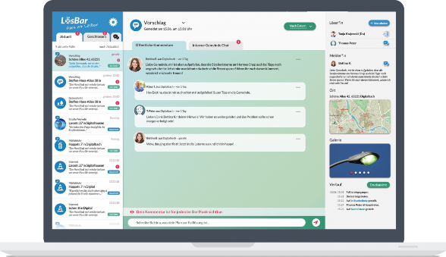
LösBar – Der Draht zur Gemeinde
Verbindung zwischen Verwaltung und Bürger*innen
Kontakt zur Verwaltung über den „Sag‘s uns“-Kanal im DorfFunk
Vorschläge und Wünsche einbringen und Mängel melden
Nachrichten können direkt in der LösBar bearbeitet werden
Notes:
LösBar
Der Draht zur Gemeinde
Die LösBar ermöglicht es Bürger*innen über den Dorf-Funk Mängel, Ideen und Wünsche direkt ihrer Verwaltung mitzuteilen. Durch die LösBar werden Bürger*innen und Verwaltung näher zusammengebracht, um ihr Anliegen gemeinsam als Team zu lösen.

Slide 8
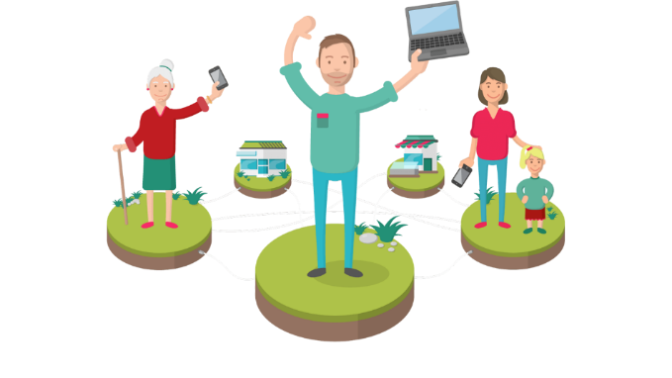
Die Vorteile im Überblick
direkter Austausch mit Menschen, der kommunalen Verwaltung und Einrichtungen aus der Region
Stärkung des gesellschaftlichen Zusammenhalts
vielfältige Chancen für digitales Engagement in Haupt- und Ehrenamt
leichte Bedienung
datenschutzkonform
werbe- und kostenfrei für die Endnutzer*innen

Slide 9
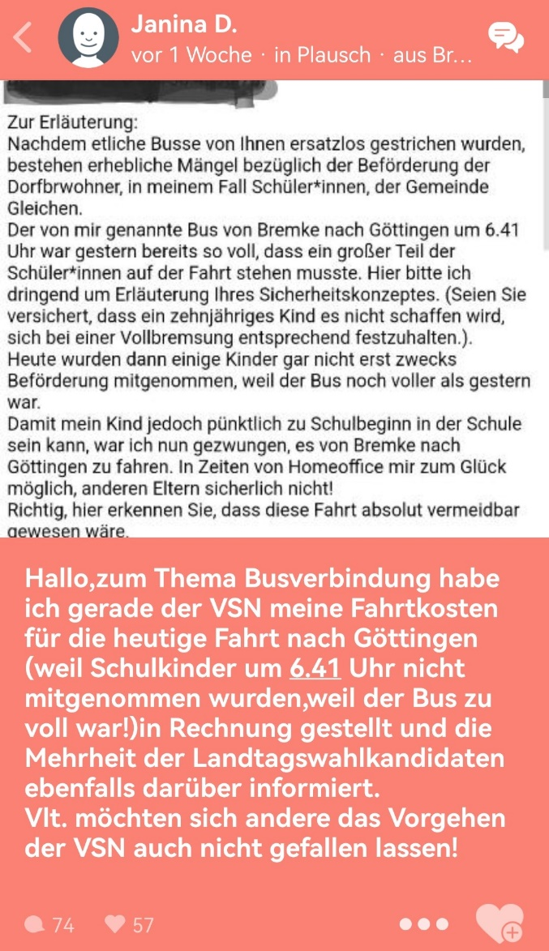
Erfolgsgeschichten aus dem DorfFunk
Reduzierung des ÖPNV-Angebotes (Gleichen/Landkreis Göttingen)
Hintergrund
Anpassung des Fahrplans + Streichung mehrerer Verbindungen, daher Überfüllung der noch bestehenden Verbindungen
Schulkinder und andere ÖPNV-Nutzer*innen wurden stehen gelassen
DorfFunk
Aufruf einer Mutter, die zuständigen Personen beim Verkehrsverbund Südniedersachsen, Landkreis Göttingen sowie die Landtagskandidat*innen im entsprechenden Wahlkreis zu kontaktieren

Slide 10
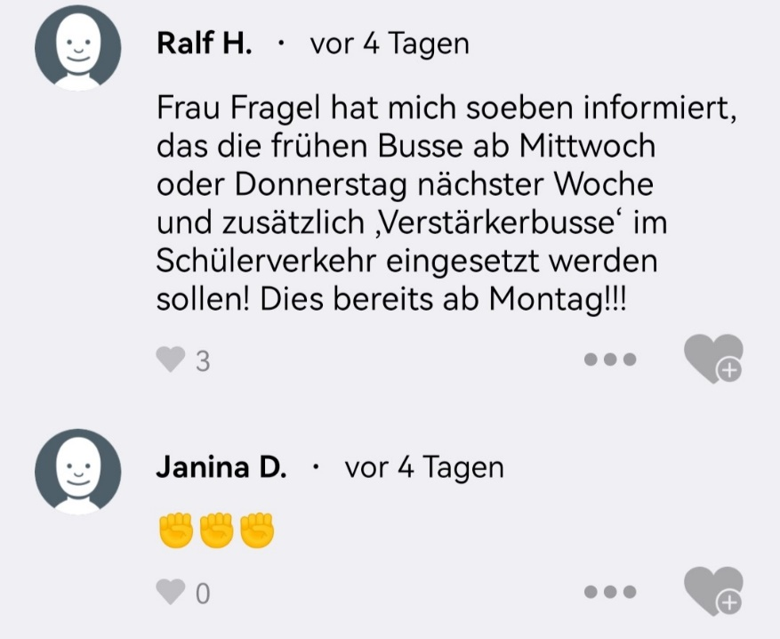
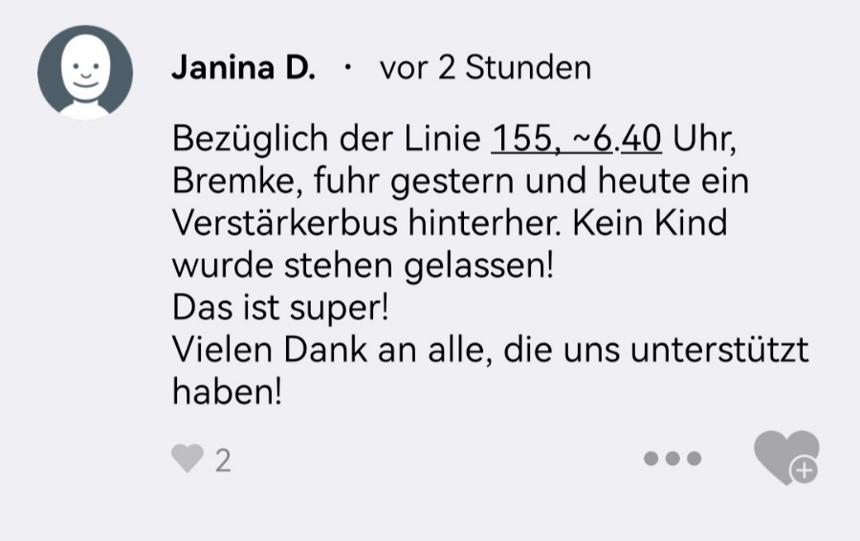
Erfolgsgeschichten aus dem DorfFunk
Reduzierung des ÖPNV-Angebotes (Gleichen/Landkreis Göttingen)
Ergebnis
Einsatz von Verstärkerbussen als direkte Lösung: 4 Tage nach Aufruf
Einsatz von weiteren Verbindungen: Eine Woche nach Aufruf
Vorteil für die Kommune
Stärkung des Selbstwert- und Gemeinschaftsgefühl durch gemeinsame Lösung eines Problems
Bedarfsorientierte Verbesserung der Mobilität

Slide 11
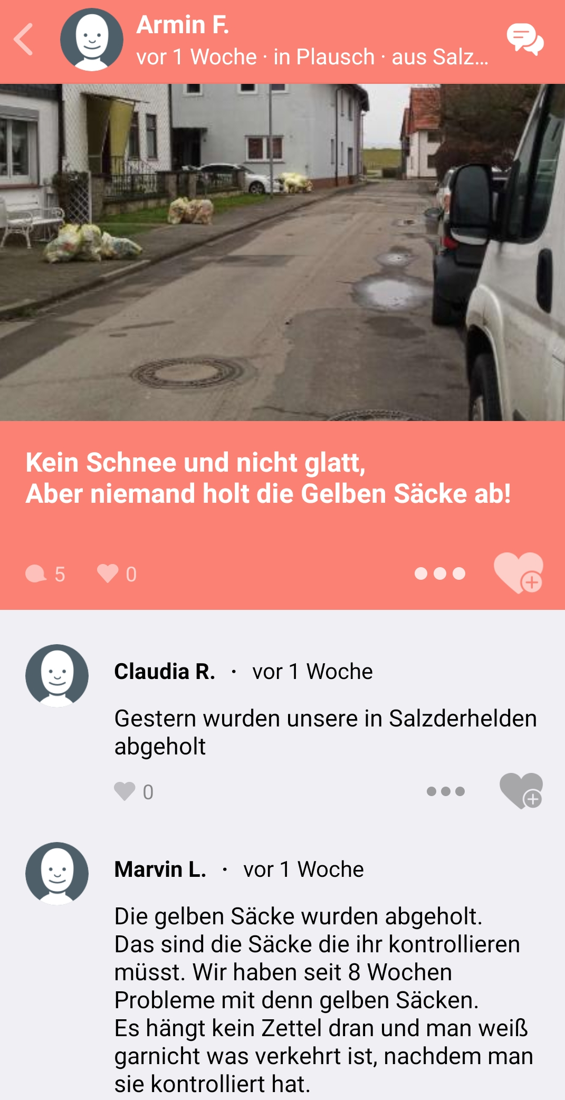
Erfolgsgeschichten aus dem DorfFunk
Abholung Gelbe Säcke (Salzderhelden/Landkreis Northeim)
Hintergrund
Die gelben Säcke wurden nicht abgeholt, was zu Unmut bei den Bürger*innen führte
DorfFunk
Ein Foto der nicht abgeholten Säcke wurde geteilt und das Problem geschildert
Auch andere Dorfbewohner*innen schilderten die vergessene Abholung

Slide 12
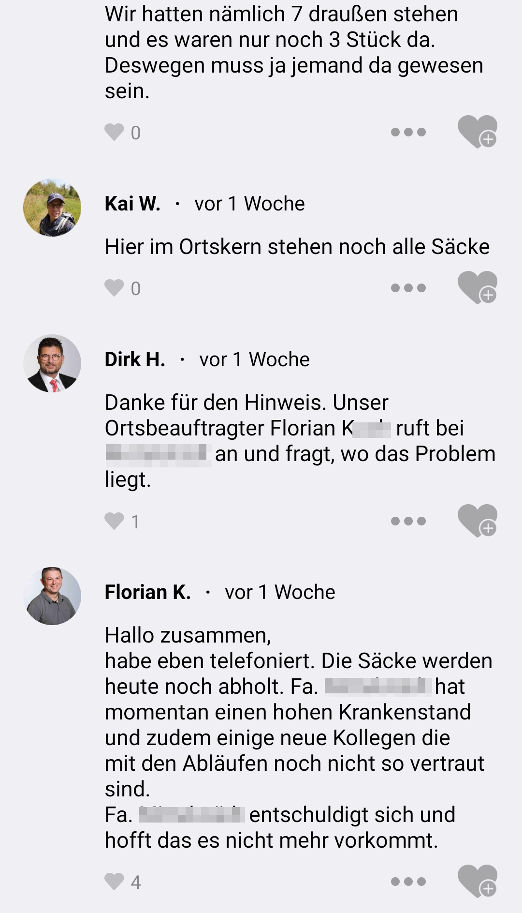
Erfolgsgeschichten aus dem DorfFunk
Abholung Gelbe Säcke (Salzderhelden/Landkreis Northeim)
Ergebnis
Der Ortsbeauftragte kümmerte sich und gab die Information über eine baldige Abholung der Säcke weiter
Es stellte sich heraus, das ein hoher personeller Krankenstand die Abholungen verzögerte
Vorteil für die Kommune
Direkte Informationsweitergabe an die Kommunen
Schnelle und unbürokratische Problemlösung

Slide 13

Angebote des Projekts
Kommunikationskanäle
  Monatlicher Newsletter (digital)
  Webseite, LandNews, Toolbox, DorfFunk (digital)
  Social Media (digital)
  Projektbroschüre + Postkarten (digital, analog)
Veranstaltungen
  (Digitale) Infoabende
  Roadshow – Termine in den Landkreisen
Toolbox/Material
  Digitaler Werkzeugkasten, um Kommunen zu informieren und sie bei der Umsetzung vor Ort von der Entscheidungsfindung bis zur Freischaltung zu begleiten

Slide 14
Angebote des Projekts – Formblatt einreichen
https://www.digitale-doerfer-niedersachsen.de/mitmachen/
Das Formblatt wird von dem oder der vertretungsberechtigten kommunalen Vertreter*in einer Kommune unterzeichnet. Als Hauptverwaltungsbeamte im Sinne des NKomVG §§ 80 ff in Verbindung mit § 14 gelten auch die ehrenamtlichen Bürgermeister*innen von Mitgliedsgemeinden. Es ist Ausdruck eines konkreten Interesses, ein Digitales Dorf zu werden.
Das Formblatt stellt somit keinen Vertrag dar (weder mit der Stiftung Digitale Chancen noch mit dem Fraunhofer IESE) und begründet auch keine Pflichten. Im Formblatt ist die Ansprechperson für die Kommune auf Projektebene zu benennen sowie ggf. Ansprechpersonen für einzelne Teile oder Kommunen.
Im Anschluss an die Absendung des Formblatts wird in Absprache mit dem Fraunhofer IESE die Umsetzung geplant und die Freischaltung vorgenommen.
Von der Vernetzungsstelle Digitale Dörfer Niedersachsen werden Sie nach der Freischaltung von uns informiert und bekommen weiteres Material zur Bekanntmachung vor Ort.

Slide 15
Kontakt
Projektpartner
Dr. Carola Croll, Rica Willeke
Stiftung Digitale Chancen
niedersachsen@digitale-chancen.de
Allgemeiner Kontakt für Interessierte und Kommunen = Erste Anlaufstelle
Interessensbekundung einreichen
Telefonisch unter 0551-89021513
Fabienne Hammer
Fraunhofer IESE
fabienne.hammer@iese.fraunhofer.de
Ämter für regionale Landesentwicklung
Elke Kubitschke & Stefan Schröder
Braunschweig
digitale.doerfer@arl-bs.niedersachsen.de
Anja Krutwa
Leine-Weser
digitale.doerfer@arl-lw.niedersachsen.de
Lilli Oldenburger
Lüneburg
digitale.doerfer@arl-lg.niedersachsen.de
Horst Wagenaar
Weser-Ems
digitale.doerfer@arl-we.niedersachsen.de

